Slide 1


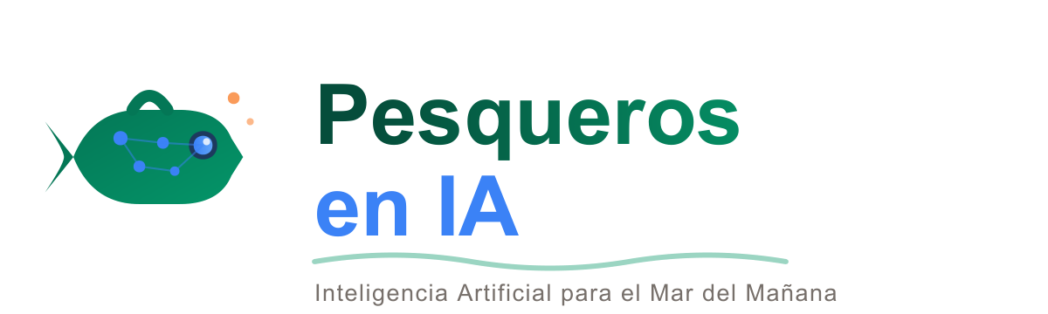
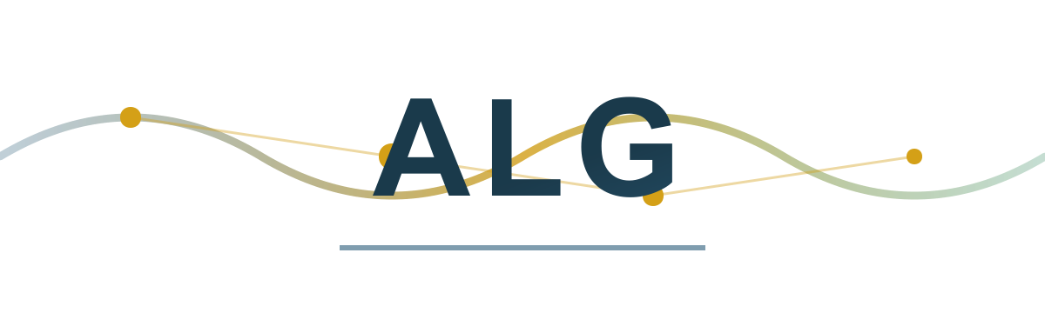
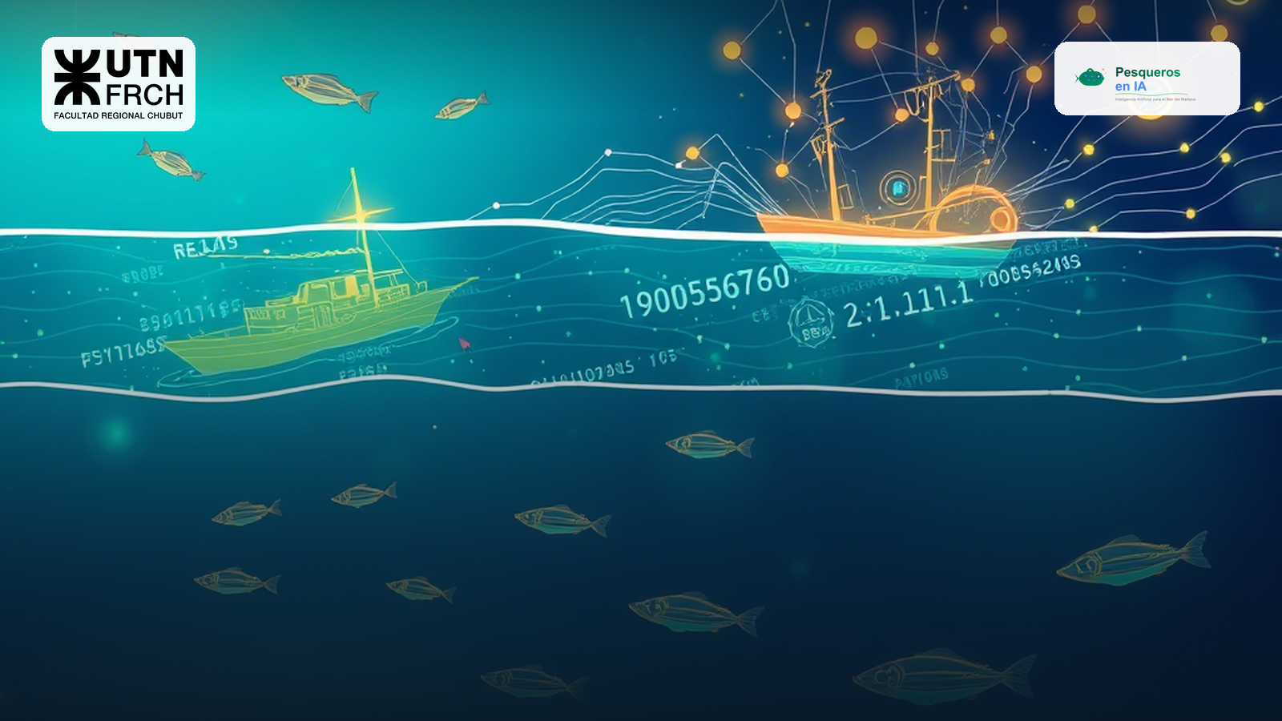
CLASE 1
Estrategia y Transformación Digital
Clase 1 · Nivel NOVATO — Por qué la IA importa para tu trabajo
Docentes: Ariel Giamportone, Soraya Corvalán, María Ana Reussi, Soledad Gurisich
Inteligencia Artificial Aplicada a la Produccion Pesquera | UTN FRCh | 2026

Slide 2

AGENDA DE LA CLASE
Lo que vamos a ver hoy
1
La pesca argentina genera muchos datos
2
Qué es la transformación digital (en criollo)
3
Smart Fisheries: el círculo virtuoso
4
5 usos concretos de IA en la pesca
5
Por qué vamos lento (y por qué ya cambia)
6
Actividad: tu oportunidad de IA
IA Aplicada a la Produccion Pesquera | UTN FRCh | PesquerosEnIA | 2026

Slide 3
UN GIGANTE QUE RECIÉN USA SUS DATOS
La pesca argentina es enorme
Indicador
Valor
Mar Argentino
~1.000.000 km²
Exportaciones
~USD 2.100 M/año
Especies estrella
Merluza, calamar, langostino
Mejora del 5% en eficiencia
+USD 100 M/año
IA Aplicada a la Produccion Pesquera | UTN FRCh | PesquerosEnIA | 2026

Slide 4
USAR DATOS PARA DECIDIR MEJOR
Transformación digital en criollo
• Lo mismo que pasó en el campo (soja, drones, satélites)
• Smart Fisheries: barcos y plantas que miden, aprenden y deciden
• La lógica: Datos → Análisis → Decisión → Acción
• No es magia: es sentido común con datos
IA Aplicada a la Produccion Pesquera | UTN FRCh | PesquerosEnIA | 2026

Slide 5
MUCHOS YA DISPONIBLES HOY
5 usos concretos de IA en la pesca
• Predecir zonas de pesca (temperatura + clorofila)
• Monitorear la flota por satélite (AIS/VMS)
• Control de calidad en planta con cámaras
• Trazabilidad del mar al plato
• Optimizar flota: ahorrar combustible
IA Aplicada a la Produccion Pesquera | UTN FRCh | PesquerosEnIA | 2026

Slide 6
BARRERAS QUE YA SE ESTÁN CAYENDO
¿Por qué vamos más lento?
• Formación, conectividad, costo percibido, cultura
• Señales de cambio: Pampa Azul, Starlink, INIDEP
• Comunidades como PesquerosEnIA
• El mejor momento para empezar es ahora
IA Aplicada a la Produccion Pesquera | UTN FRCh | PesquerosEnIA | 2026

Slide 7
Los datos que ya tenés valen plata
github.com/ PesquerosEnIA
si los sabés mirar
github.com/PesquerosEnIA/curso-ia-produccion-pesquera
Siguiente: Nivel Intermedio
UTN FRCh | PesquerosEnIA | 2026

